Slide 1





ML
SOTA
Сервис для детекции и классификации надводных объектов
хакатон I технологического акселератора ML START
1-2 МАРТА 2025

Slide 2


Состав команды
ML START
Алексей Демидов
Илья Реутов
Александр Каптуров
Вадим Васьков
Даниил Рузаев
Орлов Вячеслав
Александров Владислав

Slide 3


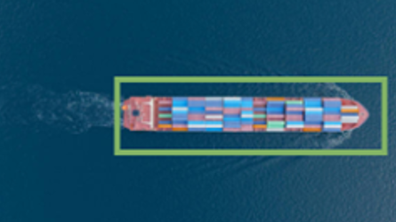
Задача
ML START
Разработать решение, позволяющее распознать типы надводных объектов на снимках с дрона: люди, лодки, спасательные круги и т. д.
Сервис должен содержать в себе модель, выполняющую детекцию и классификацию надводных объектов

Slide 4
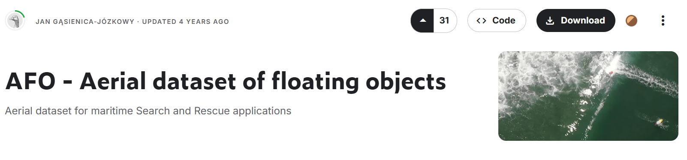

Набор данных AFO — первый бесплатный набор данных для обучения моделей машинного обучения для морских поисково-спасательных приложений. Он содержит видео с воздуха с дронов с 40 000 вручную аннотированных людей и объектов, плавающих в воде, многие из которых имеют небольшие размеры, что затрудняет их обнаружение.
ML START

Slide 5
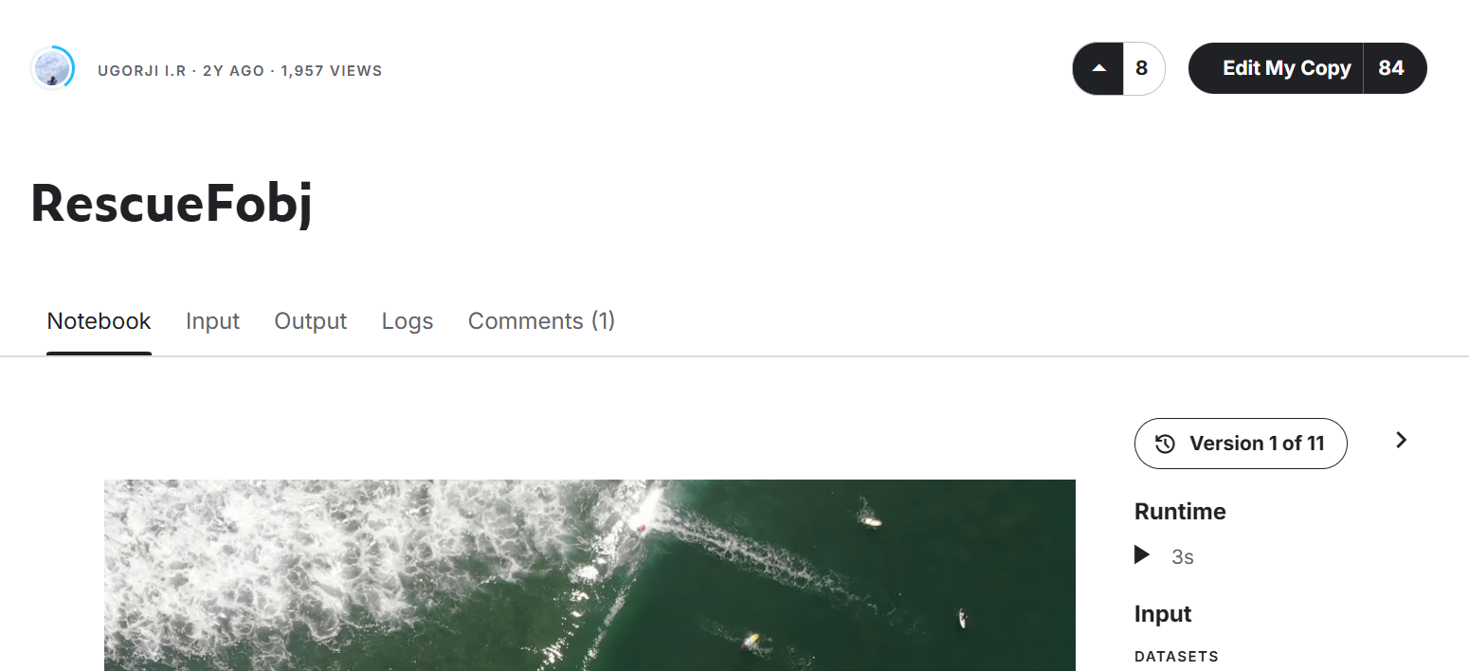
Kaggle Baseline
ML START
ОТПРАВНОЙ ТОЧКОЙ НАШЕГО ИССЛЕДОВАНИЕ ЯВЛЯЕТСЯ НОУТБУК ОДНОГО ИЗ KAGGLE-РОВ

Slide 6
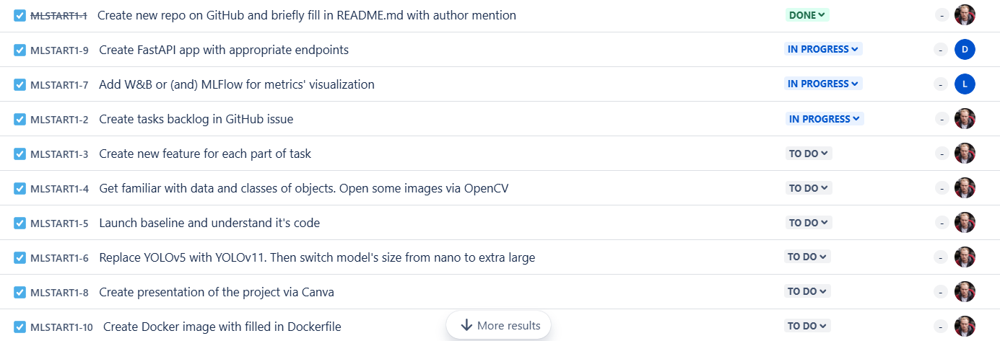
Беклог задач для ML-инженеров
ML START

Slide 7
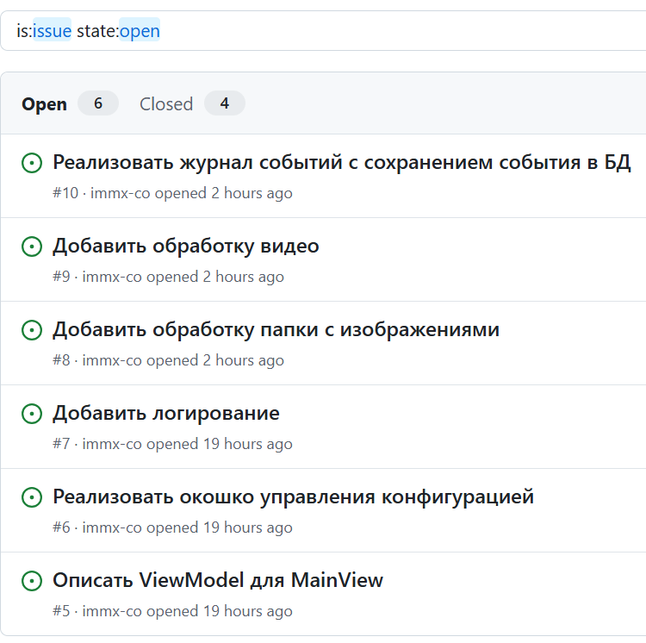
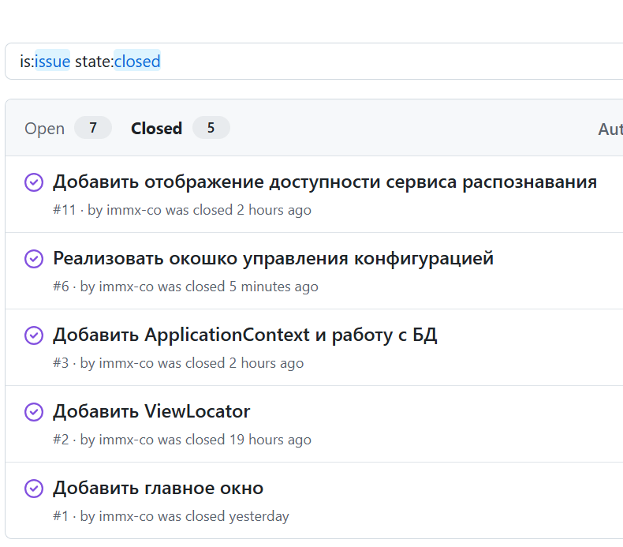
Беклог задач для C# инженеров
ML START

Slide 8












Стек технологий проекта

Slide 9

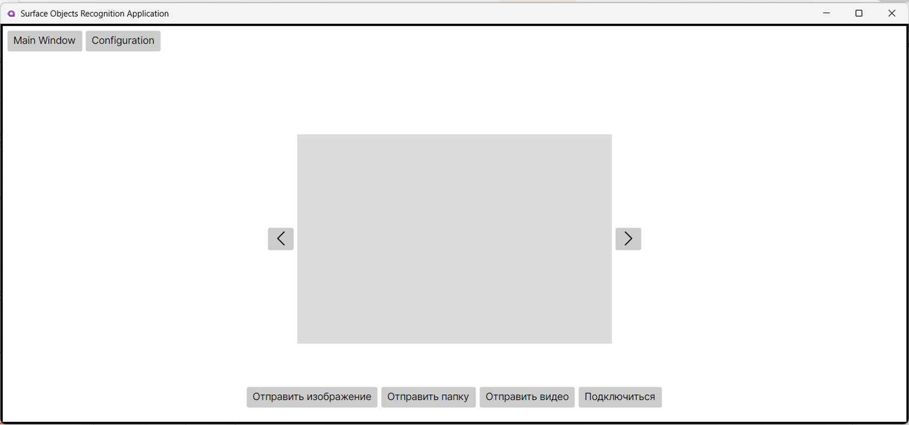
ML START
Главное окно

Slide 10
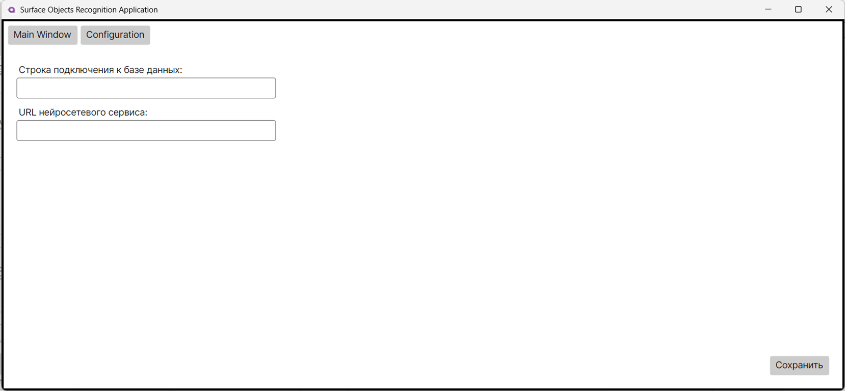
Раздел настройки конфигурации
ML START

Slide 11
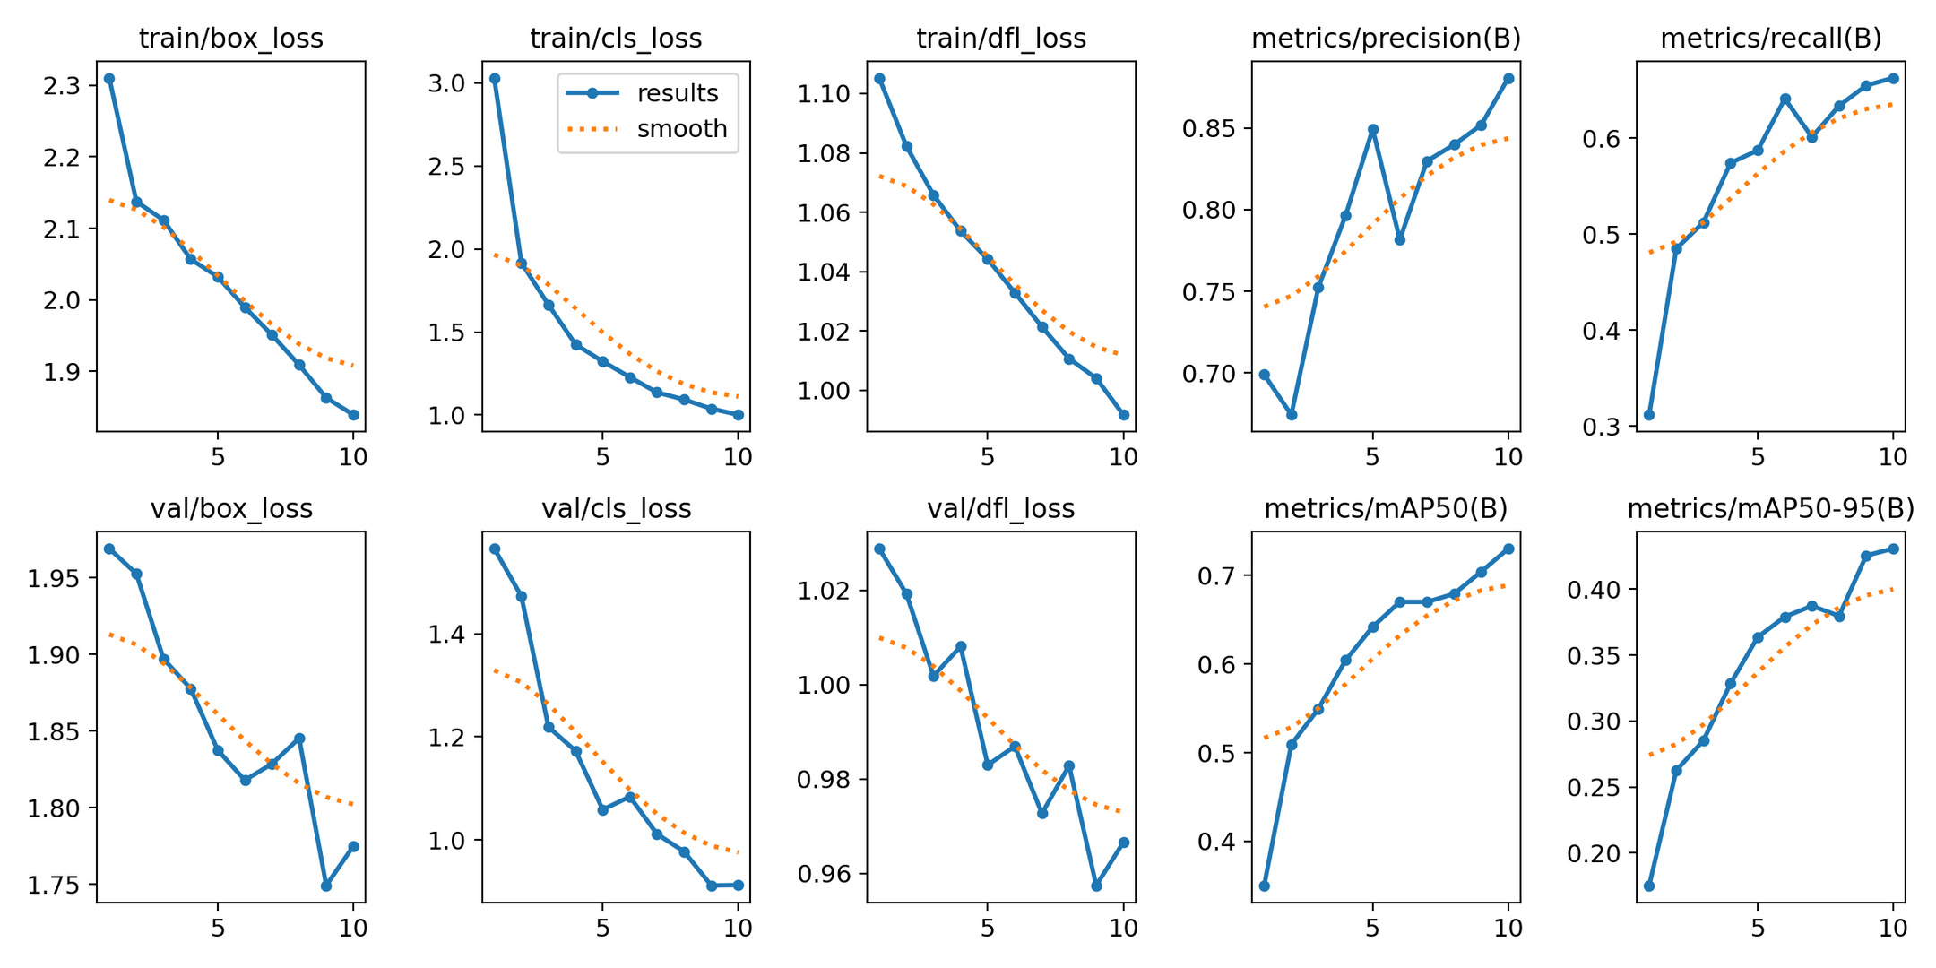
Обучение модели (YOLO11n на 10 эпохах)
ML START

Slide 12
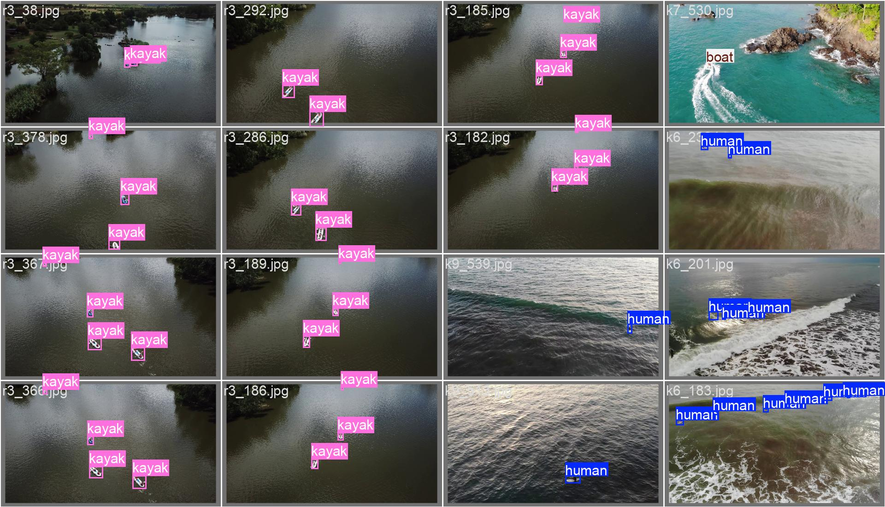
Демонстрация работы модели на валидационной выборке
ML START

Slide 13
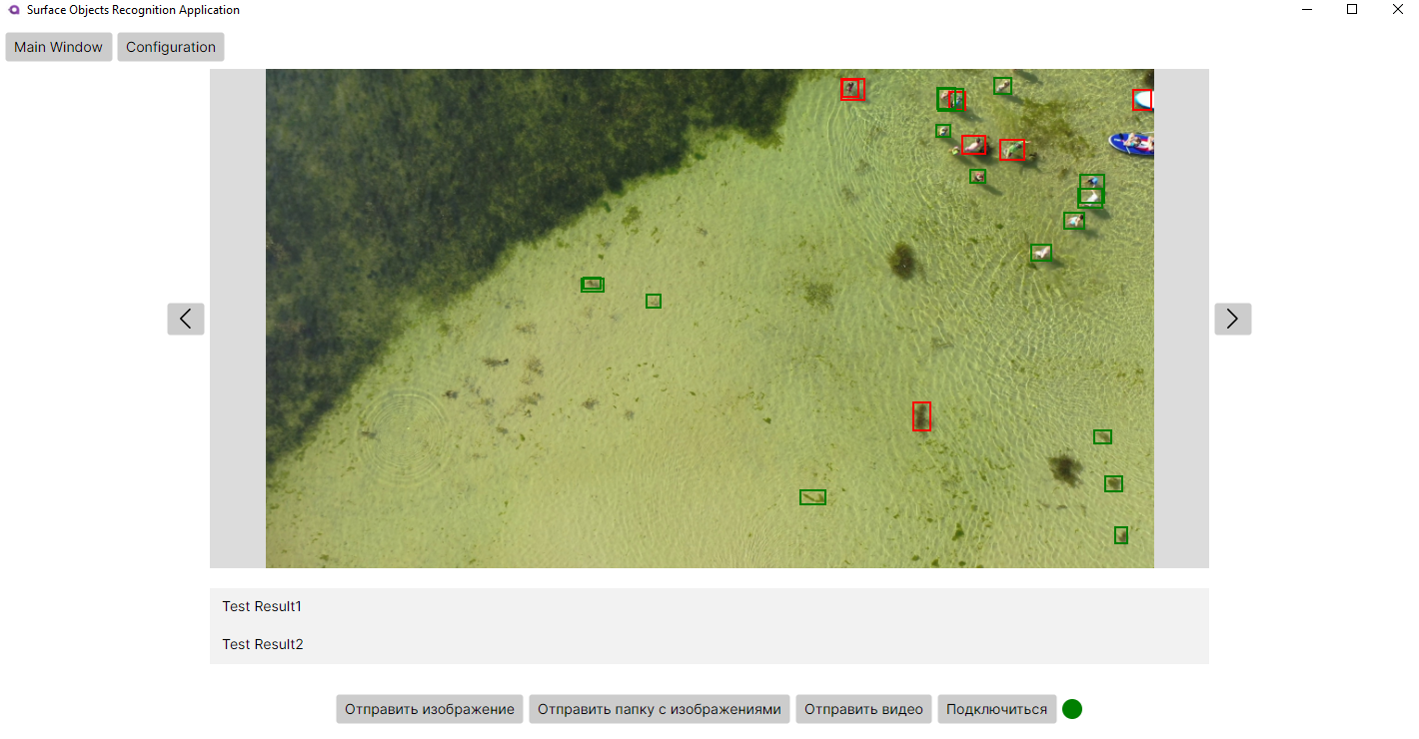
Работающее приложение
ML START

Slide 14
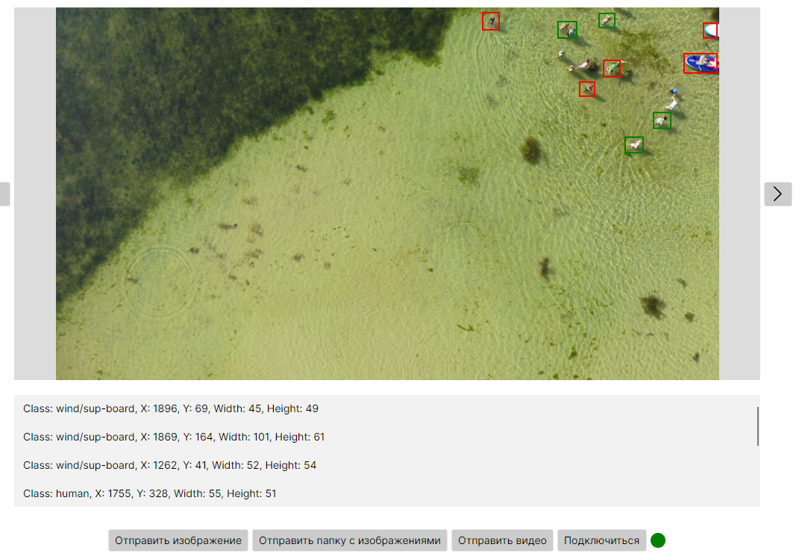

ML START

Slide 15
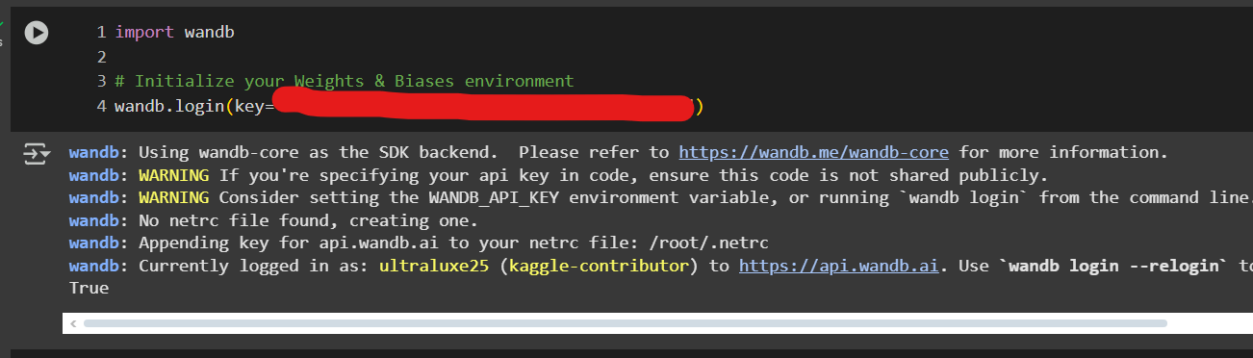
Добавили отслеживание обучения с помощью W&B
ML START

